Slide 1
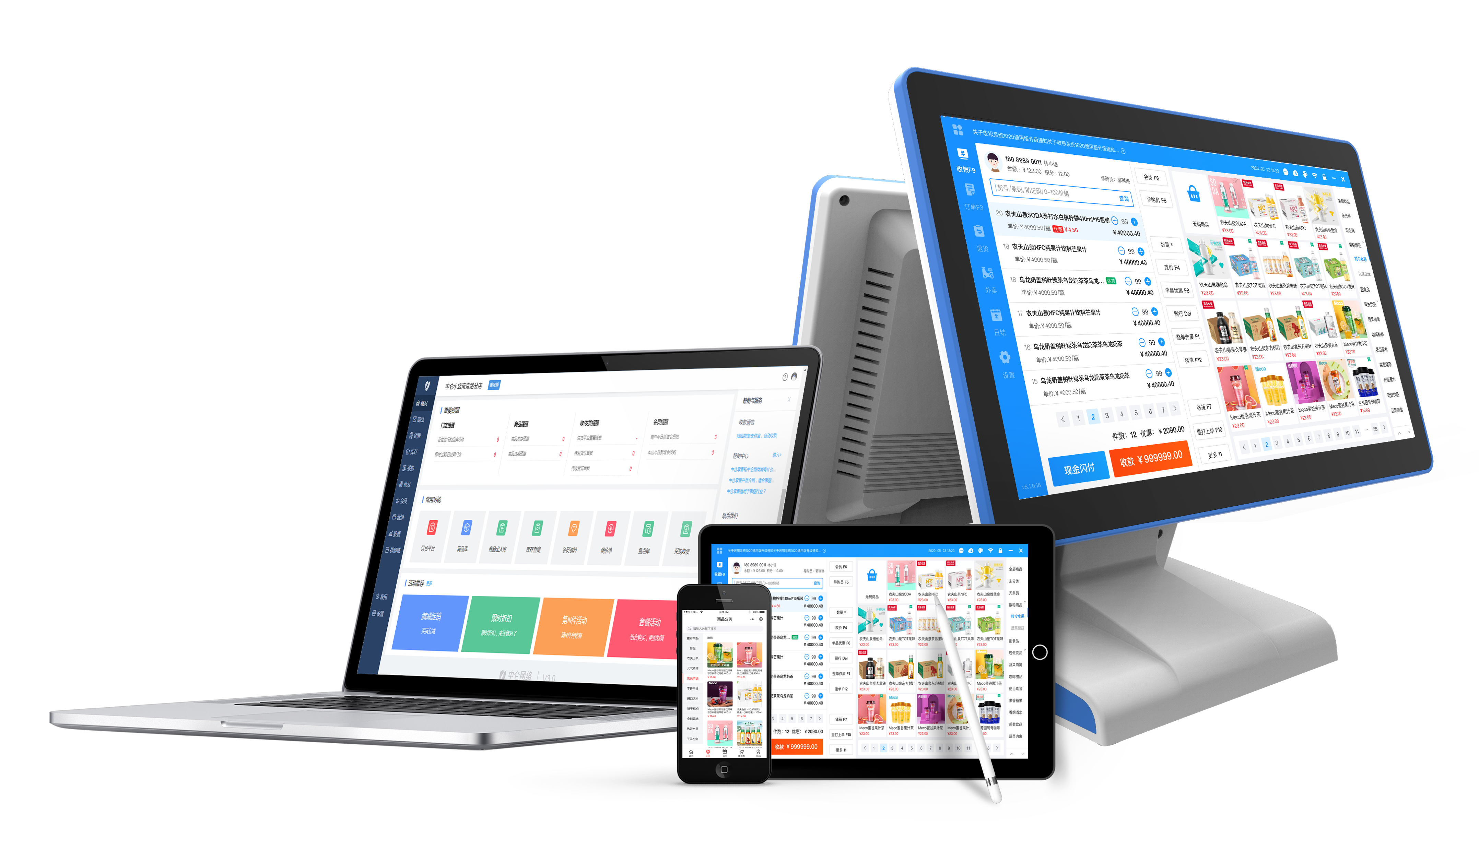
会员标签

Slide 2
会员标签分群
传统营销行为
会员分群精准触达
营销策略同质化
短信无差别群发
转化率低下
用户满意度低
分类分层分群运营
降低试错成本
转化率大幅提高
客户口碑传播
过
去
现
在

Slide 3
功能简介
会员标签分群
通过给会员打上不同标签，帮助商家细分会员人群，做到会员分群管理；
针对不同群体执行后续不同的营销策略；

Slide 4
会员标签管理
会员标签是对用户某一类属性或行为统计进行的描述定义。
通过不同的标签可以定义出一类人群
会员标签支持手动标记和自动标记

Slide 5
自动标签支持的条件
交易条件
资产条件
商品条件
按最后消费时间、历史消费次数、历史消费金额、客单价
任意时间购买了指定商品（需要选择商品）
历史累计获得积分
支持配置满足任意条件生效或满足所有设置的条件生效

Slide 6
用户分群
根据用户的不同阶段，将用户分群，针对不同群体使用不同的策略激发用户消费；
付费用户
购买
下单
兴趣用户
活跃用户
使用
下载用户
下载
新用户
注册

Slide 7
人群运营
通过会员分群筛选出目标客户后，可以开始针对性的做人群运营。
在营销模块，会员精准营销中新建活动，根据已经定义的人群进行精确的活动推送

